Slide 1
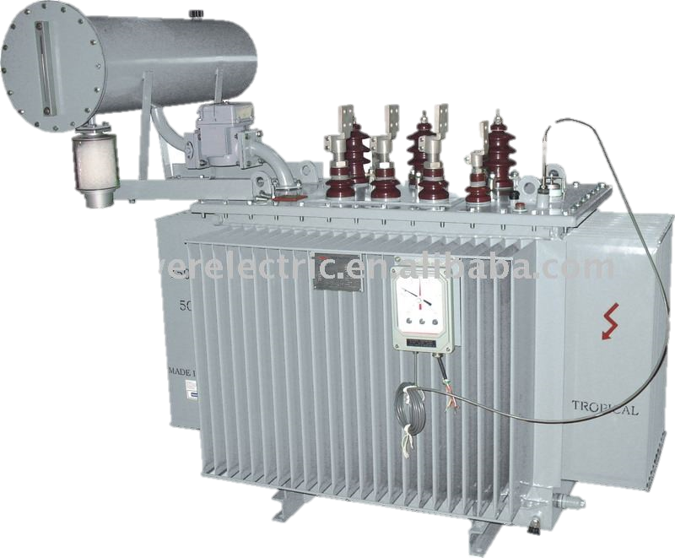
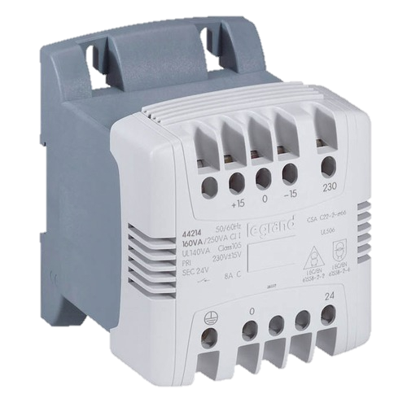
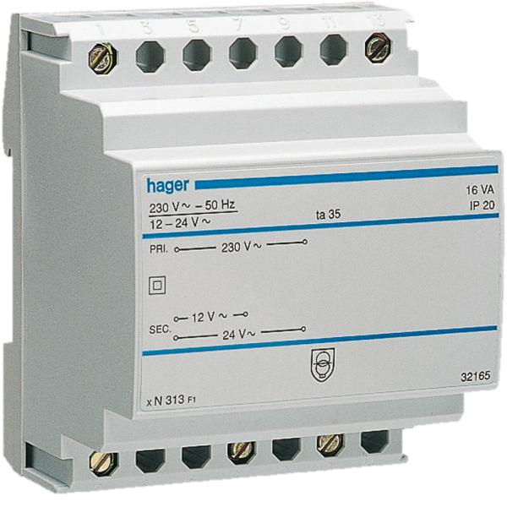
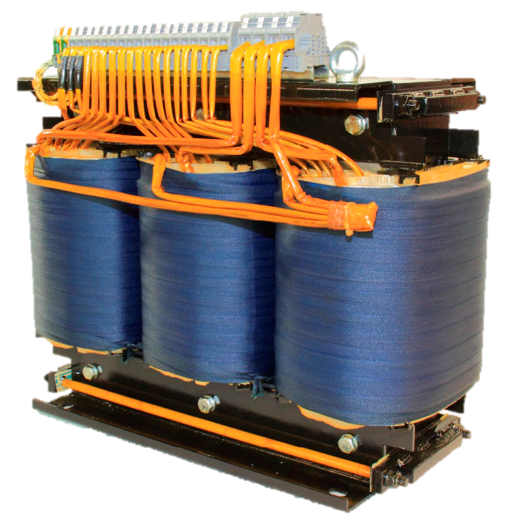
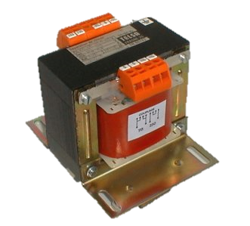
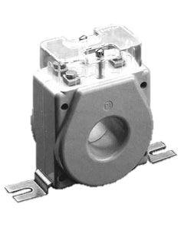
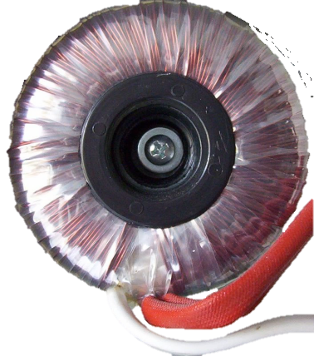
Les Transformateurs

Slide 2
Les transformateurs
Depuis la production d’électricité (20kV) le transport 400kV, 215kV, 63kV, puis la distribution 20kV, 230/400V les tensions ont besoin d’être élevées puis abaissées avant d’arriver vers l’utilisateur, pour des raisons d’économies, de pertes en ligne. Avant d’être utilisée par des récepteurs cette tension aura encore besoin d’être abaissée, isolée, pour des raison de sécurité, de nécessité liée aux récepteurs eux-mêmes…..
Dans la partie utilisation de l’énergie électrique le transformateur a une place particulière, à la fois récepteur et générateur par le fait qu’il possède toujours deux parties, une partie que l’on dira primaire, qui reçoit l’énergie, et une partie secondaire, qui fournit l’énergie.
Transformateur
Energie électrique
Energie électrique

Slide 3
Constitution transformateur
Dans le transformateur monophasé on trouve un bobinage primaire et un bobinage secondaire enroulés sur une ou deux « colonnes magnétiques » d’un même circuit..
Click
Click
Le principe de fonctionnement:
Une tension variable parcourant un bobinage (ensemble de spires) créé un champ magnétique variable dans le circuit magnétique. C’est le rôle du primaire.
Un ensemble de spires soumises à un champ magnétique variable produit une tension induite variable proportionnelle au nombre de spires. C’est le rôle du secondaire.
G
~
- +
V
Le transformateur ne fonctionne qu’en alternatif et son fonctionnement est réversible. Il peut fonctionner en élévation ou en abaissement de tension.

Slide 4

Défauts du transformateur
On considérera le transformateur comme parfait la plupart du temps.
Deux type de défaut existent pourtant.
Les pertes cuivre :Le premier est lié à la résistivité du cuivre constituant les bobinages R = ρ.l/s (ρ cuivre 17.10⁻⁹ Ωm à 20°C).
Cette résistance va créer des pertes joules, puissance en watt, P=RI² au primaire et au secondaire. On aura donc pour les pertes totales.
P_{totales} = P_{cuivre primaire} +P_{cuivre secondaire}+P _{fer}
Pour connaitre la valeurs de ces pertes, il suffit de faire un essai à I_{2N}
(I nominal au secondaire du transformateur).
Pour cela on met le secondaire en court circuit (donc aucune puissance utile) avec un ampèremètre dans le circuit.
On alimente le primaire avec une tension alternative que l’on fait évoluer jusqu’à obtenir I_{2N}. On effectue la mesure de puissance au primaire et on obtient la valeur des pertes par effet joules dans les enroulements.
_{2A}
_{20W}
G~

Slide 5
Défauts du transformateur
On considérera le transformateur comme parfait la plupart du temps.
Deux type de défaut existent pourtant.
Les pertes fer: Le deuxième est lié au champ magnétique dans le circuit .
Ce circuit magnétique va se comporter comme des milliers de spires. Ces spires vont générer des courants qui vont s’opposer au champ magnétique. C’est le principe de fonctionnement du chauffage à induction.
Les pertes occasionnées par le circuit magnétique sont appelées « pertes fer ».
Pour les limiter au maximum le circuit magnétique est constitué de tôles feuilletées, isolées les une des autres, et serrées ensembles pour éviter les pertes magnétiques, les vibrations…
On alimente le primaire avec une tension alternative
U nominale.
La mesure de puissance au primaire nous donne la valeur des pertes fer créées par le circuit magnétique.
00
00
00
00
_{4W}
G~

Slide 6
Les lois du transformateur
On considérera le transformateur comme parfait la plupart du temps.
Dans ce cas, les relations qui vont être utiles dans la compréhension et l’utilisation du transformateur sont:
Conservation des puissances, toutes les puissances sont transmises (pas de pertes, ou négligeables): la première caractéristique que l’on donne d’un transformateur avec les tensions primaire et secondaire;
S =S₁ = S₂ donc U₁.I₁ = U₂.I₂ en Volt Ampère (VA)
On ne donne pour un transformateur que sa puissance apparente, car on ne connait pas encore la nature du récepteur qui sera raccordé au secondaire.
S₂
La tension créée est proportionnelle au nombre de spires N₂ qui voient le champ magnétique alternatif. Ce même champ magnétique est proportionnel au nombre de spires N₁ alimentées par une tension alternative.
Une caractéristique importante d’un transformateur sera son rapport de transformation, le rapport entre le nombre de spires au secondaire et le nombre de spires au primaire, un peu comme un engrenage mécanique.
m = N₂/N₁
N₂
N₁
S₁

Slide 7
Les lois du transformateur
Toujours en considérant le transformateur comme parfait…
Le rapport de transformation calculé avec le nombre de spires au secondaire divisé par le nombre de spire au primaire fixe la relation entre la tension d’alimentation au primaire et la tension secondaire:
m =N₂/N₁ = U₂/U₁
Il découle des deux précédents la relations avec les intensités:
m = I₁/I₂
La fréquence ainsi que la forme de la tension et le cos ϕ lié au récepteur sont inchangés par le transformateur.
Pour un tout type de transformateur considéré comme parfait:
P1 = U₁. I₁. cos ϕ₁
cos ϕ₁ = cos ϕ₂
P2 = U₂. I₂. cos ϕ₂
S₁ = S₂
P₁ = P₂
Q₁ = Q₂

Slide 8
Les différents transformateurs
Sur le même principe du transformateur, il existe plusieurs variantes, adaptées à des situations, des utilisations, différentes.
Les transformateurs d’élévation d’isolement ou, d’abaissement de tension. Leur rôle est d’élever la tension pour la transporter avec moins de perte (ex) de séparer les circuits pour protéger des perturbations…, ou abaisser la tension pour l’utiliser.
Symboles transformateur:
Secondaire double :
Pour un transformateur abaisseur avec une charge au secondaire :
U₁ > U₂
I₁ < I₂
Pour un transformateur élévateur avec une charge au secondaire :
U₁ < U₂
I₁ > I₂
Pour un transformateur d’isolement avec une charge au secondaire :
U₁ = U₂
I₁ = I₂

Slide 9
Les différents transformateurs
Sur le même principe du transformateur, il existe plusieurs variantes, adaptées à des situations, des utilisations, différentes.
Les transformateurs de sécurité: Le plus souvent abaisseurs, de 230V, 400V CA vers une tension de 12V, 24V CA (<50V CA).
Ils serviront à alimenter des circuits en régime TBTS .
Les deux bobines primaires et secondaire sont enroulées sur des « colonnes » magnétiques différentes. En cas d’échauffement d’un enroulement l’isolant peut fondre, mais à aucun moment les spires du secondaire ne seront en contact électrique avec celles du primaire.
Il n’y a aucun risque de se trouver avec la tension primaire au niveau du secondaire.
Symbole transformateur:

Slide 10
Les différents transformateurs
Sur le même principe du transformateur, il existe plusieurs variantes, adaptées à des situations, des utilisations, différentes.
Les Auto-transformateurs peuvent aussi êtres élévateur ou abaisseur. Il ne comportent qu’un bobinage qui joue à la fois le rôle de primaire et de secondaire, avec une sortie intermédiaire. De ce fait il ne réalisent pas une isolation galvanique (séparation des circuits). Le nombre de spires constituants le primaire et le secondaire, est le nombre de spires « vues » entre les connexions.
L’avantage de ce composant est son prix beaucoup moins élevé qu’un transformateur standard.
Symboles de l’auto-transformateur:
Dans un alternostat la sortie intermédiaire sera réglable par curseur glissant sur les spires.

Slide 11

Les différents transformateurs
Sur le même principe du transformateur, il existe plusieurs variantes, adaptées à des situations, des utilisations, différentes.
Les transformateurs de courant, sont des variantes des transformateurs ou le primaire est constitué d’un conducteur simple, le secondaire sera une bobine (tore) avec un nombre de spires important. On a donc un transformateur élévateur de tension, avec des puissances très faibles.
Ces Transformateurs de courants (appelés TI) sont utilisés pour mesurer les courants importants dans des câbles d’alimentation.
Symbole TI:

Slide 12
Choisir un transformateur
Les critères à prendre en compte:
- La tension d’alimentation primaire.
La tension dont on a besoin au secondaire.
La puissance en VA
La puissance en VA nécessaire sera déterminée en tenant compte de:
La puissance consommée par l’équipement raccordé au secondaire.
La puissance maximale d’appel du plus gros composant alimenté.
Le facteur de puissance.
La chute de tension admissible en ligne.
Pour simplifier le calcul on retiendra les hypothèses suivantes
- Deux enclenchements (appels) ne peuvent se faire en même temps.
- Le facteur de puissance cos ϕ, à l’enclenchement sera de 0,5.
- 80% des appareils maximum sont alimentés en même temps.
D’après document LEGRAND

Slide 13
Choisir un transformateur
Dans la pratique
D’après document LEGRAND
On utilise la formule empirique:
P instantanée = 0,8 x (Pm + Pv + Pa)
Avec:
Pm somme de toutes les puissances de maintien des contacteurs…
Pv somme de toutes les puissances résistives, voyants….
Pa puissance d’appel du plus gros composant, contacteur…
Il s’agit d’une formule empirique permettant une simplification des calculs, les puissances apparentes et actives sont confondues et toutes exprimées en Volt Ampère, VA.
Exemple :
Une armoire de commande de machine-outil comportant :
• 10 contacteurs pour moteurs 4 kW, puissance de maintien 8 VA
• 2 contacteurs pour moteur 18,5 kW, puissance de maintien 20 VA
• 1 contacteur pour moteur 45 kW, puissance de maintien 20 VA, puissance d’appel 250 VA cos ϕ 0,5
• 20 relais de télécommande, puissance de maintien 4 VA
• 30 voyants de signalisation, consommation 1 VA

Slide 14
Choisir un transformateur
Dans la pratique
D’après document LEGRAND
On utilise la formule empirique:
P instantanée= 0,8 x (Pm + Pv + Pa)
Avec:
Pm somme de toutes les puissances de maintien des contacteurs…
Pv somme de toutes les puissances résistives, voyants….
Pa puissance d’appel du plus gros composant, contacteur…
Exemple :
Une armoire de commande de machine-outil comportant :
• 10 contacteurs pour moteurs 4 kW, puissance de maintien 8 VA
• 2 contacteurs pour moteur 18,5 kW, puissance de maintien 20 VA
• 1 contacteur pour moteur 45 kW, puissance de maintien 20 VA, puissance d’appel 250 VA cos ϕ 0,5
• 20 relais de télécommande, puissance de maintien 4 VA
• 30 voyants de signalisation, consommation 1 VA
Pm =10 x 8 + 2 x 20 + 1 x 20 + 20 X 4=220 VA
Pv = 30 x 1 = 30 VA
Pa = 250 VA
P instantanée = 0,8 (220 + 30 + 250) = 400 VA à cos ϕ 0,5

Slide 15
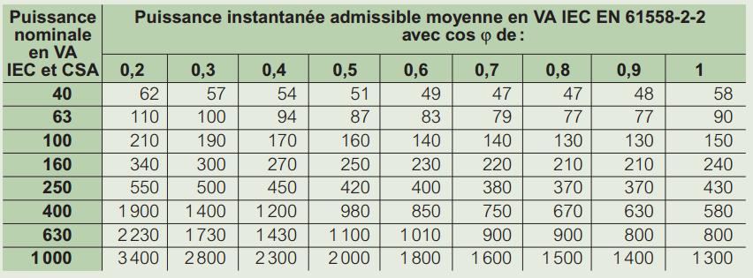
Choisir un transformateur
Dans la pratique
D’après document LEGRAND
P totale = 400 VA à cos ϕ 0,5
On reporte ce résultat dans le tableau suivant et on obtient la puissance nominale apparente du transformateur nécessaire

Slide 16
FIN

